Slide 1


Slide 2

Agregar texto
Agregar texto
Agregar texto
Agregar texto
Entrega de Evaluaciones del Segundo Momento

Slide 3
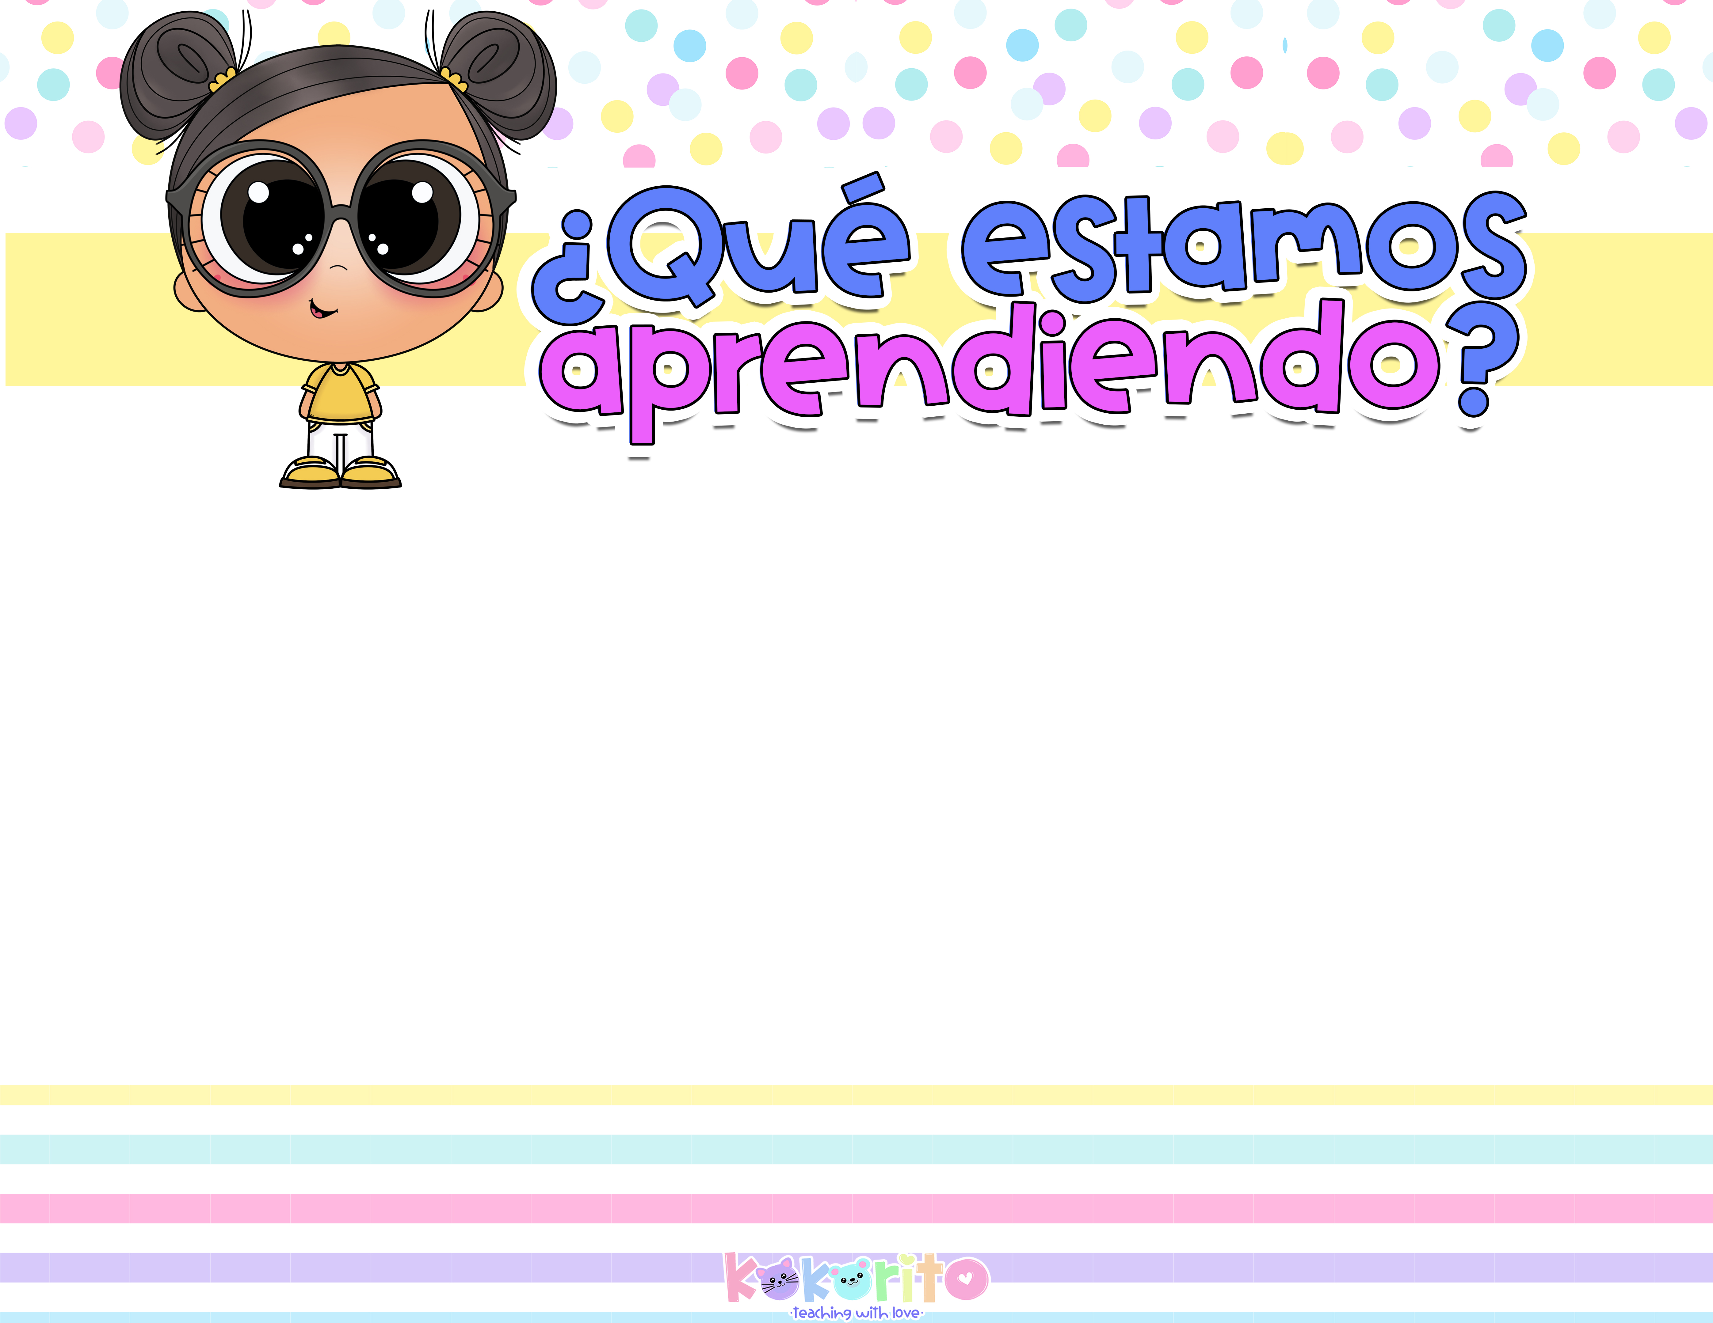

Slide 4

Participamos en distintos PROYECTOS, para favorecer y lograr los aprendizajes esperados.
Escribir texto aquí
Escribir texto aquí

Slide 5

Escribir el texto aquí
Escribir el texto aquí
Escribir el texto aquí
Escribir el texto aquí

Slide 6


Slide 7


Slide 8

Escribir el texto aquí
Escribir el texto aquí
Escribir el texto aquí
Escribir el texto aquí

Slide 9


Slide 10


Slide 11

Escribir el texto aquí
Escribir el texto aquí
Escribir el texto aquí
Escribir el texto aquí

